Slide 1
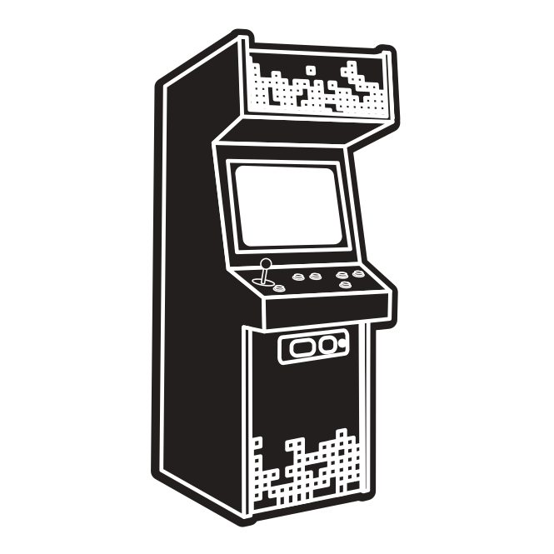
09 DE JANEIRO 2023
EM PYGAME
BREAKOUT
GABRIEL MACHADO
GISELE DE SÁ
GIULIA SALLES

Slide 2

EM PYGAME
BREAKOUT
Game design
Document
GABRIEL MACHADO
GISELE DE SÁ
GIULIA SALLES

Slide 3
Descrição
Resumo
Índice
Mecânica
Estética
Jogando

Slide 4
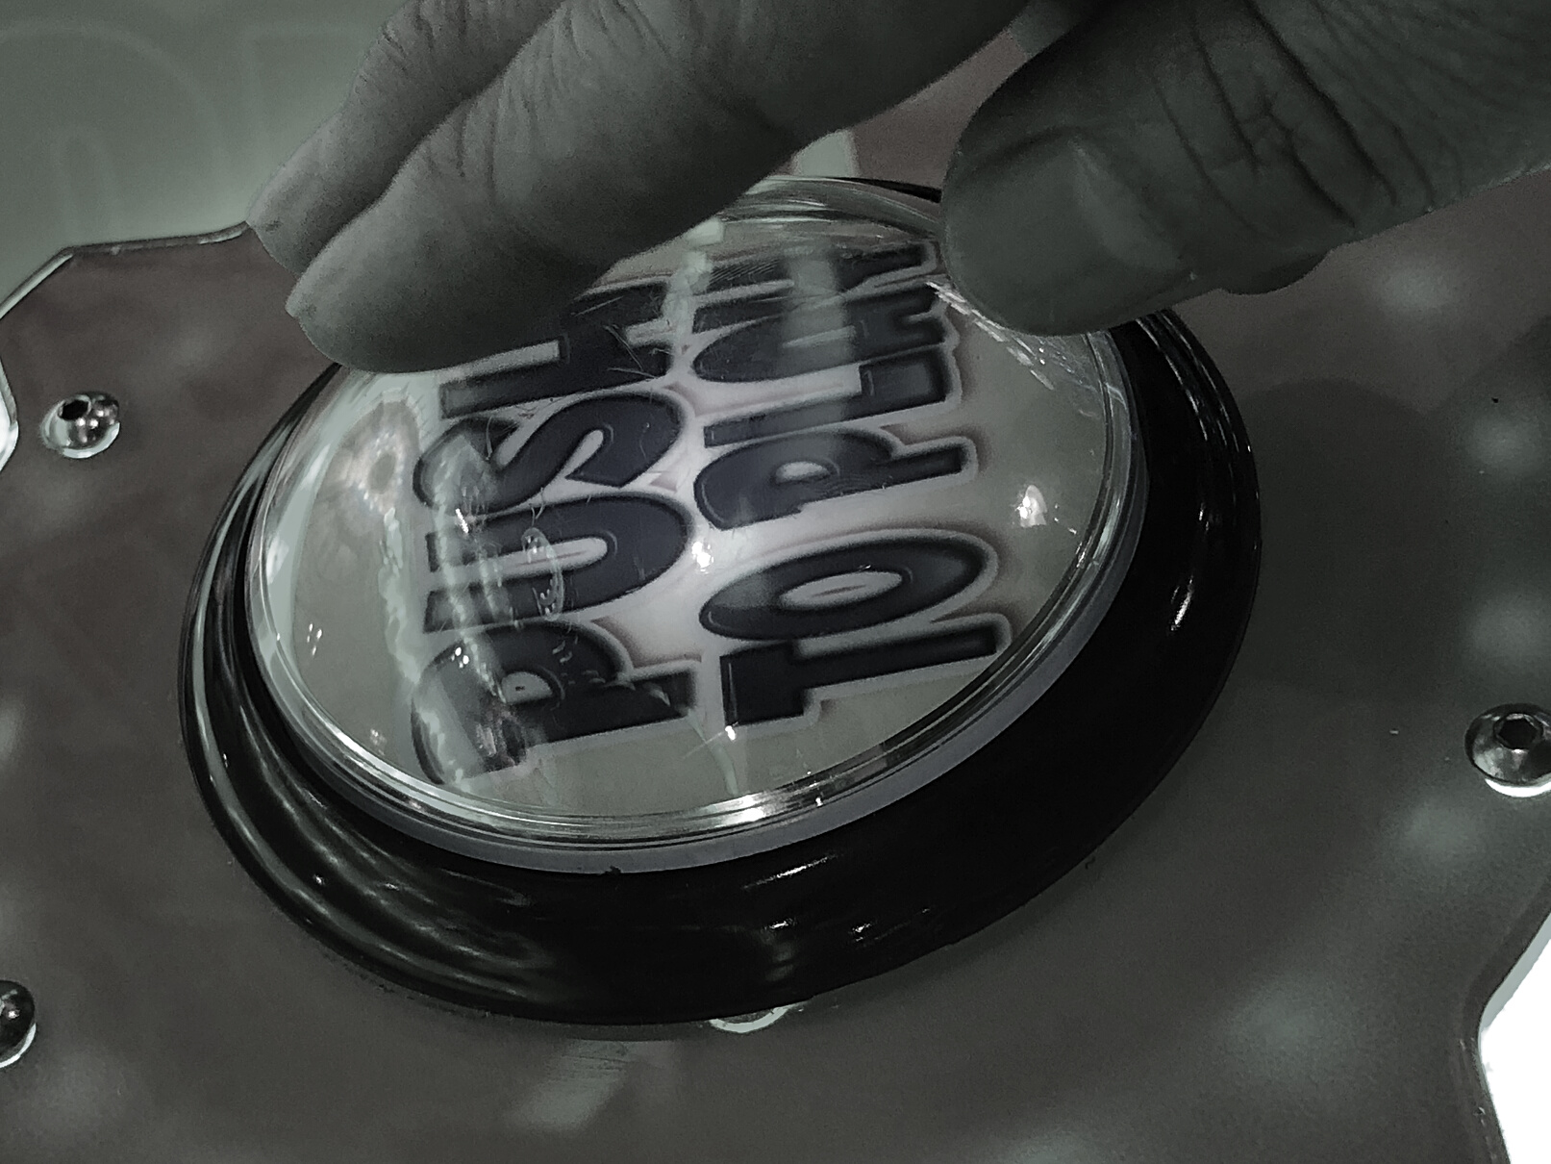
Descrição
Este jogo se propôs a recriar uma versão nova e disponível para computadores, do jogo criado pela Atari que foi desenvolvido para Arcade.
plataforma: computadores
Faixa etária: todos os públicos
1976
Lançamento do jogo original
2023
Refatoração do jogo para a disciplina de LPC
EM PYGAME
BREAKOUT

Slide 5
Resumo
Breakout
É um jogo eletrônico para arcade desenvolvido pela Atari, Inc e lançado em 13 de maio de 1976. Foi idealizado por Nolan Bushnell e Steve Bristow e influenciado pelo jogo de arcade de 1972 Pong, também da Atari. O jogo foi convertido para os consoles e atualizado como Super Breakout.
No jogo, uma camada de tijolos é alinhada no topo da tela. A bola passa pela tela, rebatendo nas paredes laterais e superiores da tela. Quando um tijolo é atingido, a bola rebate de volta e o tijolo é destruído. O jogador perde uma vida quando a bola toca a parte inferior da tela. Para prevenir que isso aconteça, o jogador move uma palheta para rebater a bola para cima, mantendo-a no jogo
EM PYGAME
BREAKOUT

Slide 6



Mecânicas
Execução do código python
Dois cliques
Mouse
É preciso iniciar a execução do código via IDE de sua preferência, usamos o Pycharm.
Quando a janela do jogo se abre é necessário dar dois cliques com o botão esquerdo para que iniciar o jogo
Após ser iniciado, a barra que rebate a bolinha do jogo é controlada pelo mouse do jogador, utilizando os movimentos para esquerda e para a direita

Slide 7
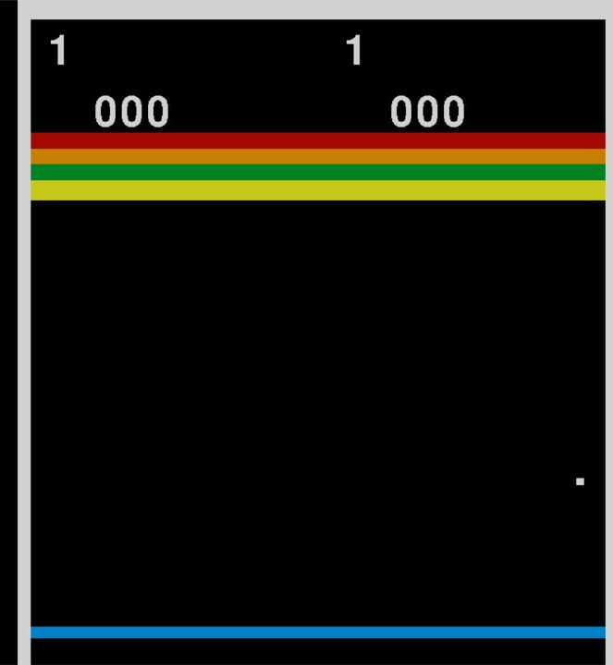
EM PYGAME
BREAKOUT
A estética

Slide 8

Jogando

